Slide 1
Engenharia de Software I
JOHN LENON SANTOS NASCIMENTO
THALES FRANCELINO GOIS REIS

Slide 2


QUEMFAZ? Catalogo de Serviços online

Slide 3
Descrição do Problema
Mesmo nos tempos atuais com todo o avanço tecnológico e a facilidade de encontrar coisas através da internet, ainda temos dificuldade em encontrar um pintor, diarista entre outros profissionais autônomos, e ainda é usado o método de boca a boca para encontrar alguém que possa fazer o serviço.

Slide 4
Objetivo do Projeto
A nossa perspectiva é que o QUEMFAZ? atenda às necessidades dos prestadores de serviços autônomos tenham um espaço para divulgar suas atividades, consequentemente popularizando-se.

Slide 5
Principais Modelos de Processos de Negócio
01 - Cadastrar conta de usuário
02 - Cadastrar serviço

Slide 6
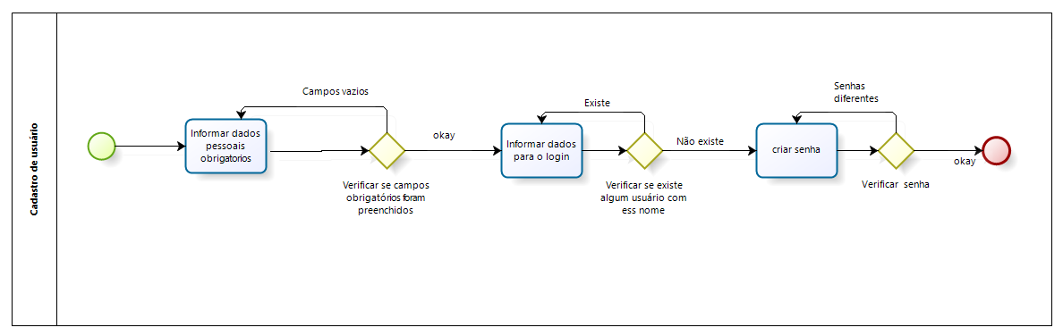
01 - Cadastrar conta de usuário

Slide 7
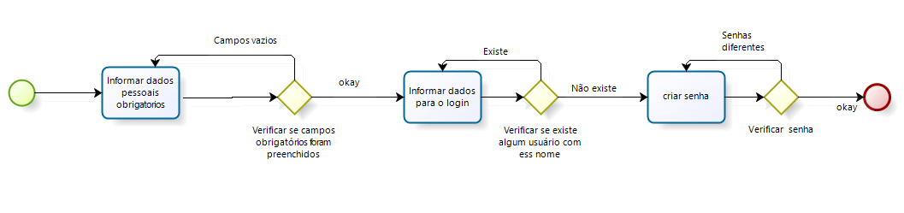
02 - Cadastrar serviço

Slide 8
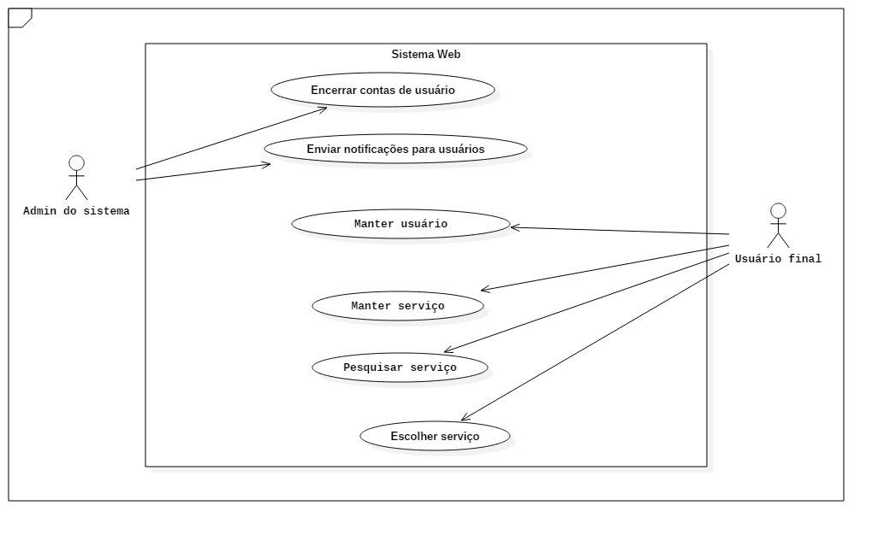
Diagrama Use cases

Slide 9
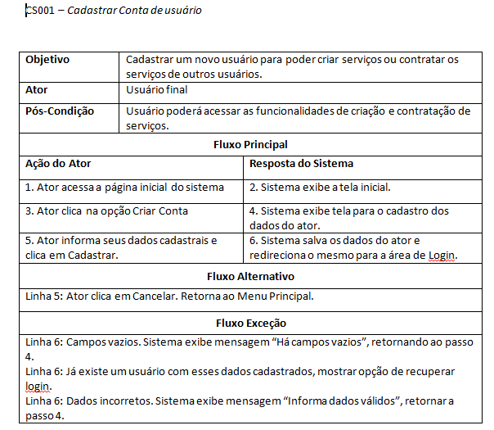
Use Case CS001 - Cadastrar conta de usuário

Slide 10
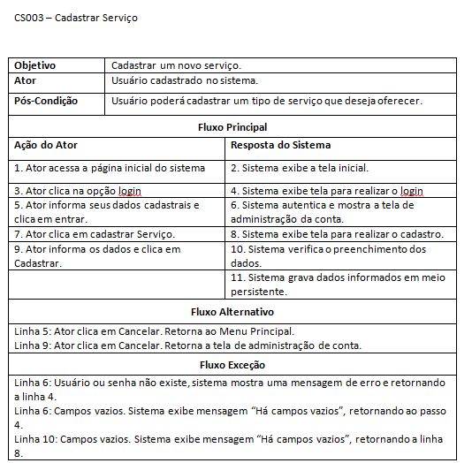
Use Case CS003 - Cadastrar Serviço

Slide 11
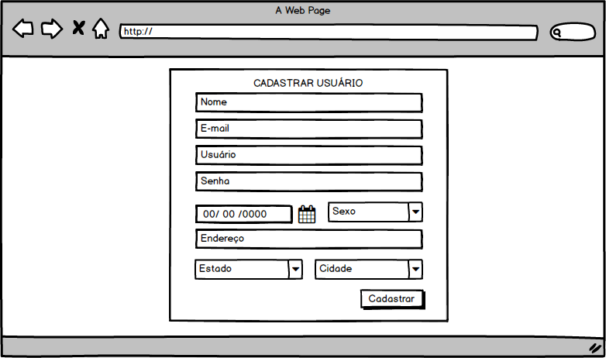
Prototipação – CS001

Slide 12
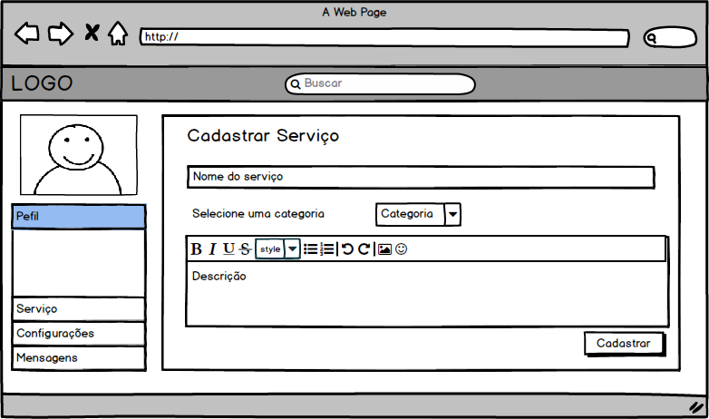
Prototipação – CS003

Slide 13
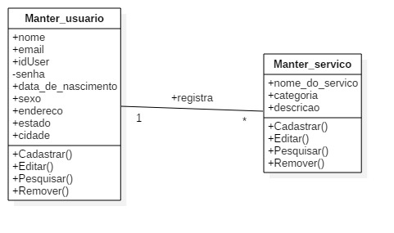
Diagrama de Classes

Slide 14
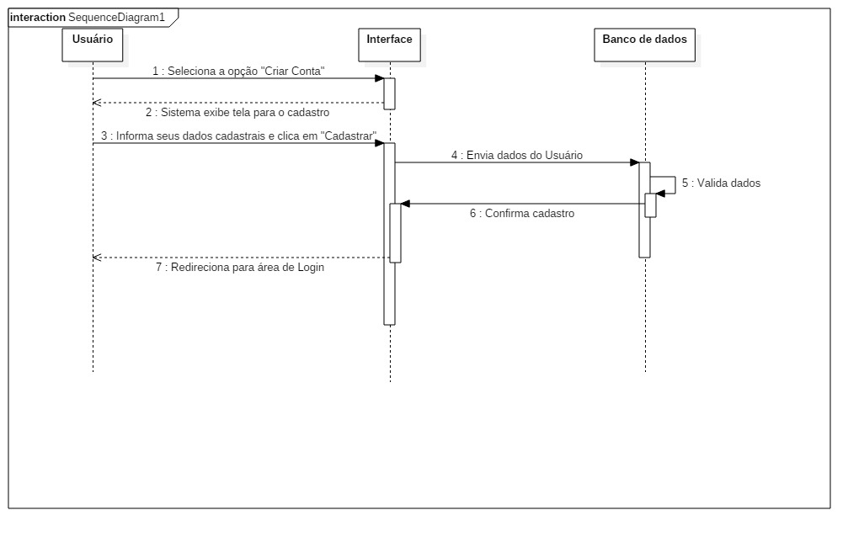
Cadastrar conta de usuário - CS001

Slide 15
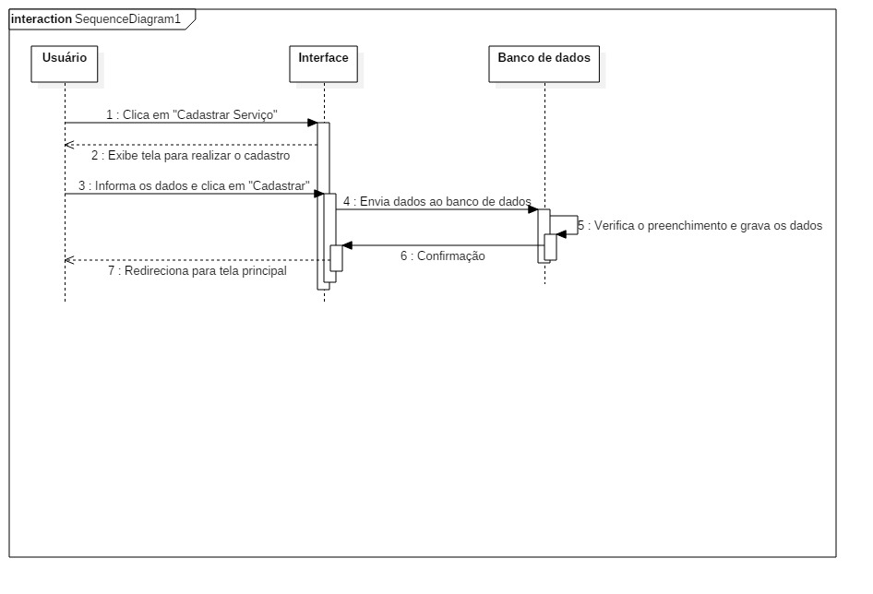
Cadastrar Serviço - CS003

Slide 16
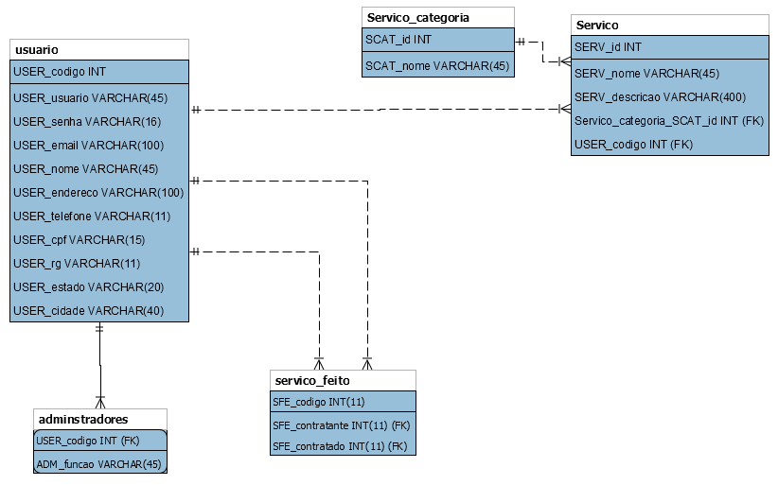
Projeto de Banco de Dados

Slide 17

Obrigado!

